Slide 1

EFE İSMET ŞEREF KURNAZ ÖZLEM DENİZ YILDIZ
MAĞAZA ÜRÜN SATIŞ TAHMİNİ

Slide 2

Zaman Serisi ve Tahmini

Slide 3

Teknikler, gelecekteki eğilimlerin tarihsel eğilimlere benzer olacağı varsayımıyla geçmişin eğilimlerini analiz ederek gelecekteki olayları tahmin eder
Zaman serisi tahmininin kullanıldığı bazı alanlar şunlardır:
Deprem tahmini
Ekonometri
Desen tanıma
Sinyal işleme
Kontrol Mühendisliği

Slide 4

Bu projede amacımız, 5 yıllık mağaza ürün satış verileri göz önüne alarak, 10 farklı mağazadaki 50 farklı ürünün 3 aylık satışlarını tahmin etmektir.

Slide 5

Veri Seti Tanıtımı
Veriler
Date - Satış verilerinin tarihi
Store ID - Mağaza kimliği
Item ID- Öğe Kimliği
Sales - Belirli bir tarihte belirli bir mağazada satılan ürün sayısı.

Slide 6
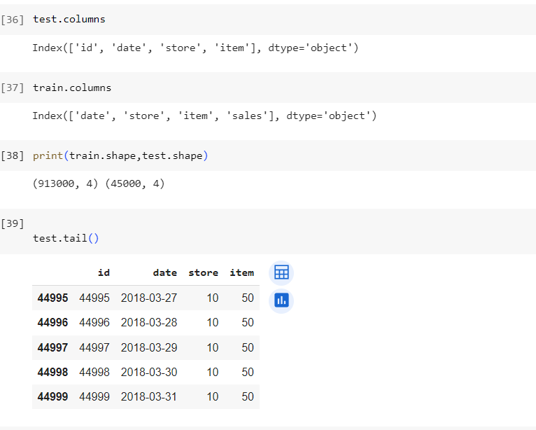

Slide 7

Veri Görüntüleme

Slide 8
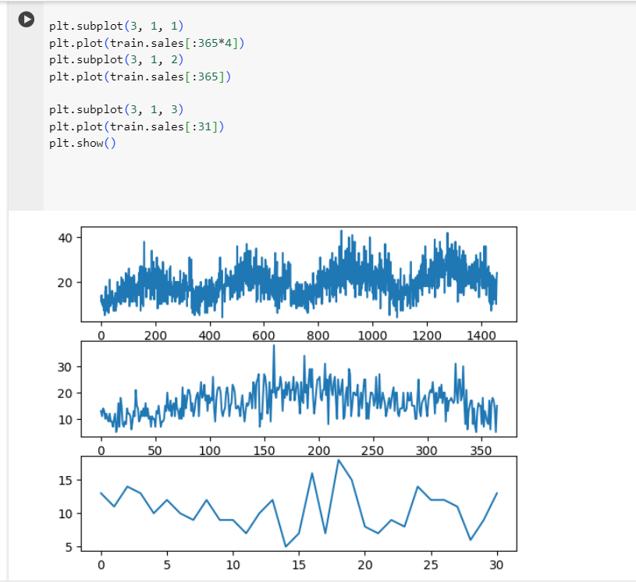
Üstteki çizim, uzun vadeli eğilimleri, ortadaki çizim kısa vadeli değişimleri, ve alttaki çizim çok kısa vadeli değişimleri gösterir.

Slide 9
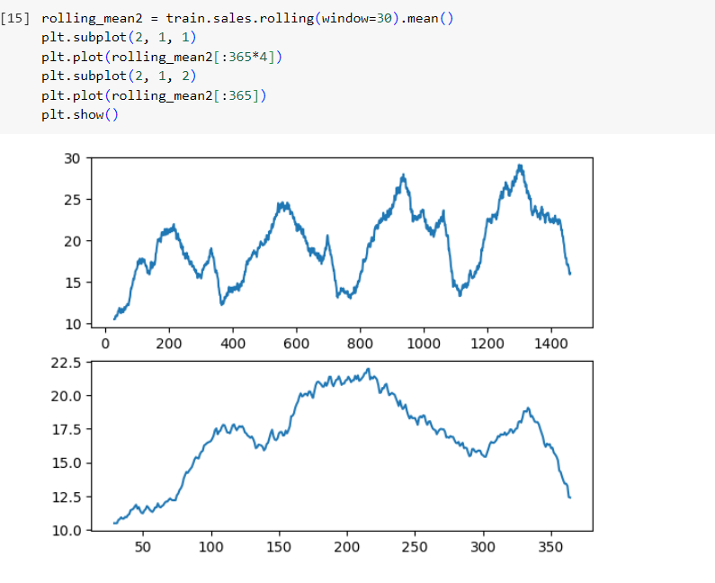
Hareketli Ortalama
Hareketli Ortalamalar, bir finansal aracın belirli bir dönem fiyatının ortalaması alınarak hesaplanan bir göstergedir.

Slide 10
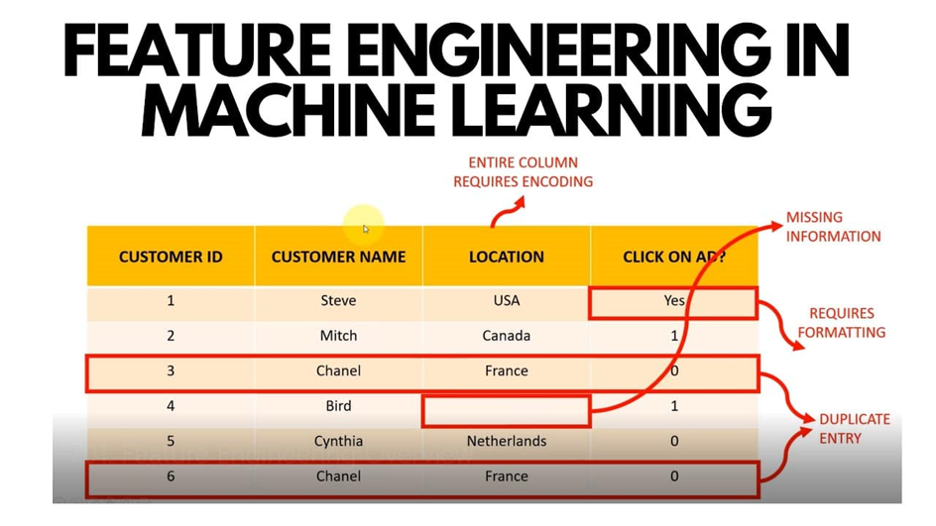
Özellik Mühendisliği
Özellik mühendisliği, özellikleri eğitim ve tahmin amacıyla kullanabilmeniz için fiyat listeleri, ürün açıklamaları ve satış hacimleri gibi ham verilerden değişkenlerin çıkarılması ve dönüştürülmesi sürecini içerir.
Özellikleri geliştirmek için gereken adımlar arasında veri çıkarma ve Temizleme, ardından özellik oluşturma ve depolama yer alır.

Slide 11
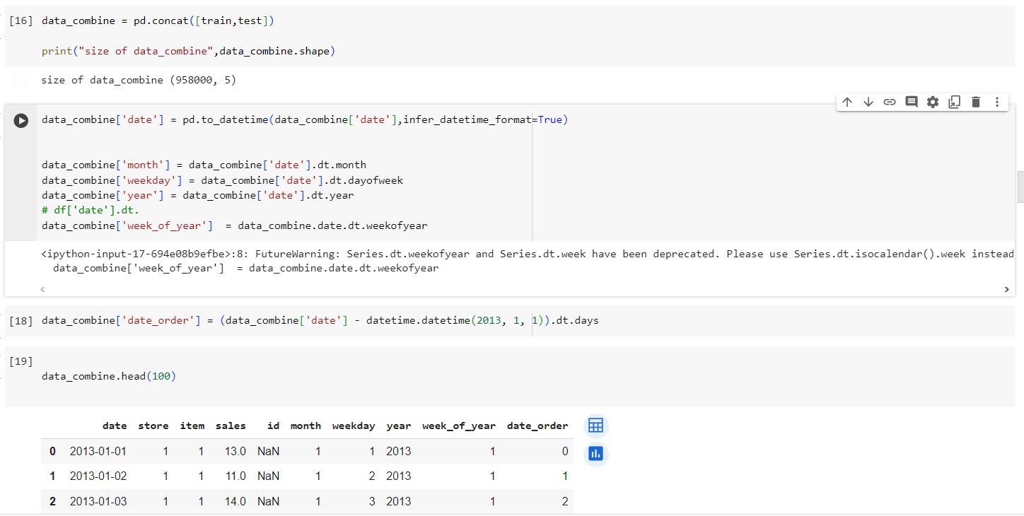

Slide 12
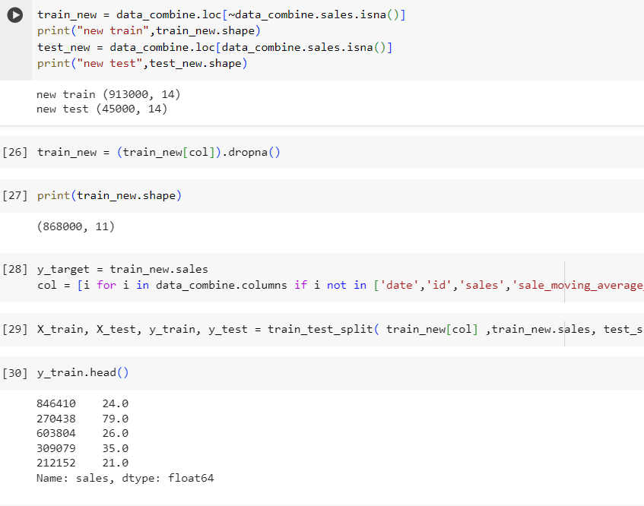
Veri Seti Hazırlığı
Eğitim ve test veri setlerini birleştirip, tarih verilerini düzenleyerek ve gereksiz sütunları kaldırarak veri setini modellemeye uygun hale getirdik.

Slide 13
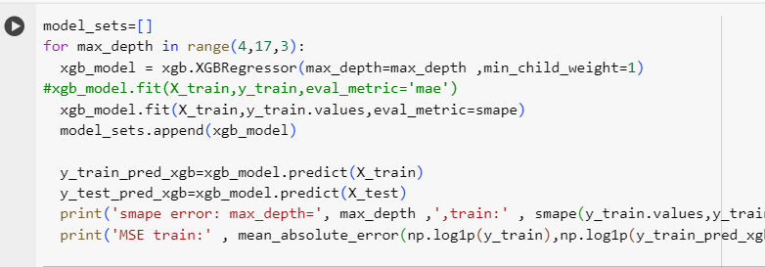
Model Eğitimi
XGBoost regresyon modelini eğittik ve farklı max_depth değerleri için modelin performansını değerlendirdik. Bu adım, en iyi modeli seçmek için önemli bir aşamaydı.

Slide 14
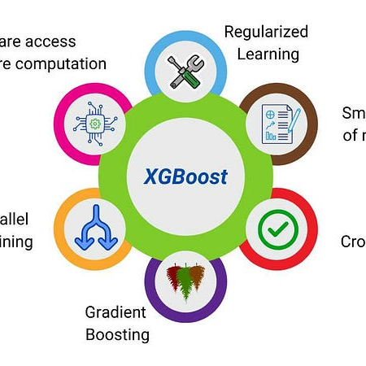
XGBOOST

Slide 15
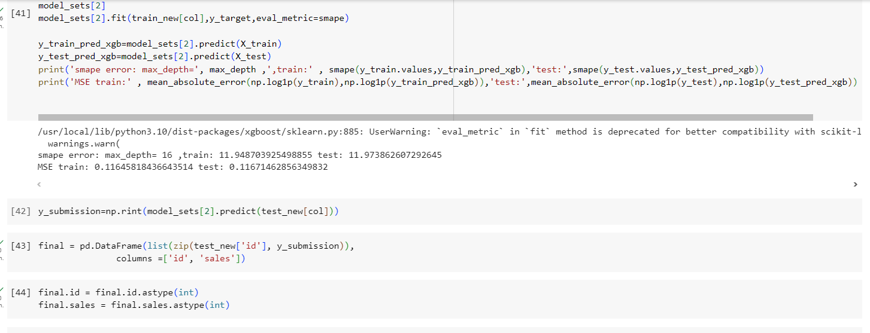
Tahminler ve Sonuçlar

